Slide 1
软件测试
第3章 软件测试基本方法
第3部分 其他测试

Slide 2
回顾
白盒测试：基于程序图的覆盖，基于逻辑的覆盖，基本路径，数据流覆盖

Slide 3
本次PPT
变异测试（了解）
基于约束的测试（了解）

Slide 4
变异测试（mutation test）

Slide 5
白盒测试定义了覆盖标准和覆盖率
高覆盖率说明执行覆盖了大量错误可能发生的情况
100%覆盖率≠无错误
变异测试提供了一种度量测试用例的角度

Slide 6

好的测试用例，能够“充分”地暴露错误
如何评估当前已有测试用例
让它们执行有错误的程序，考察能否展示出足够的错误
去哪里寻找带有错误的程序呢，眼下有的只有待测的程序
那...

Slide 7
变异测试
变异测试是一种检测测试用例有效性的技术
它基于已有代码，向代码中注入微小故障，通过度量已有测试用例捕捉这些错误的能力来度量已有测试用例的能力
如果注入的错误被某个测试用例捕捉到，则这个测试用例是有效的
如果注入的错误没有被任何测试用例捕捉到，则说明测试用例不够有效

Slide 8
如何注入微小错误
变异测试使用变异算子对原代码进行改写
典型的例子包括
去掉一部分语句
替换操作符
替换逻辑符号
...

Slide 9
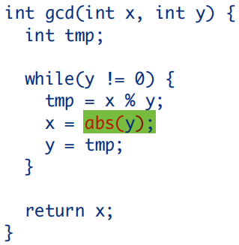
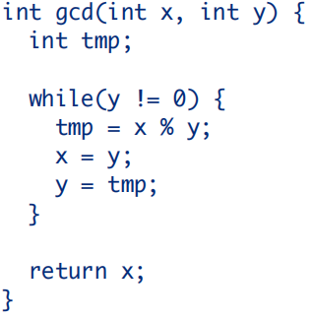
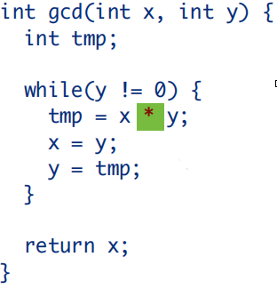
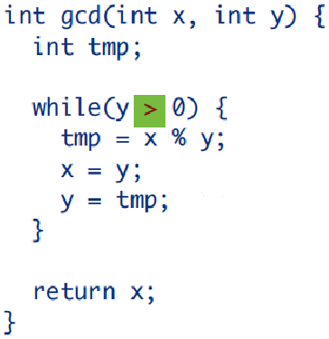
例子
插入绝对值
符号
算数操作符
替换
关系操作符替换

Slide 10
变异测试的两个假设
熟练程序员假设（competent programmer hypothesis）：假定程序与正确代码较为接近，只需做很小修改就可以变得正确
耦合效应（coupling effect）：如果可以检查出简单缺陷，则往往可能发现更为复杂的缺陷。这里简单缺陷指从正确代码经过简单修改得到的缺陷。复杂缺陷往往可以视为简单缺陷的组合

Slide 11
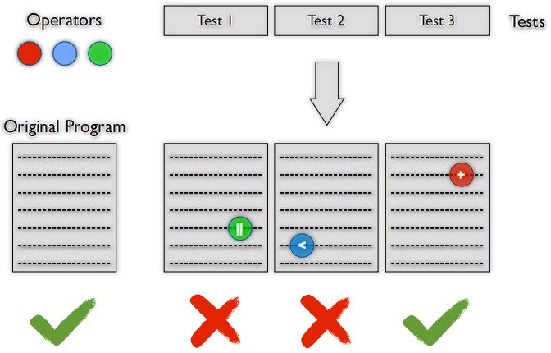
变体，击杀
从代码P出发，经过变异得到代码Q，则称Q是P的变体（mutant）
如果存在某个测试用例，使得P和Q在这个测试用例上执行结果不同，则称Q被杀死（killed）
如果一组测试用例足够有效，则它们应该杀死大量变体
在右边的例子中，两个变体被击杀了

Slide 12
对变体的击杀需要以下条件
测试路径必须经过改变后的语句
经过改变后语句与经过原本语句进入不同的状态
这些状态上的不同最终传递到某些外部可见的语句并展示出来
强变异测试：满足以上三条
弱变异测试：只满足前两条即可。同一个测试用例产生不同的输出会被检测到，而有着不同的数据也会被检测到

Slide 13
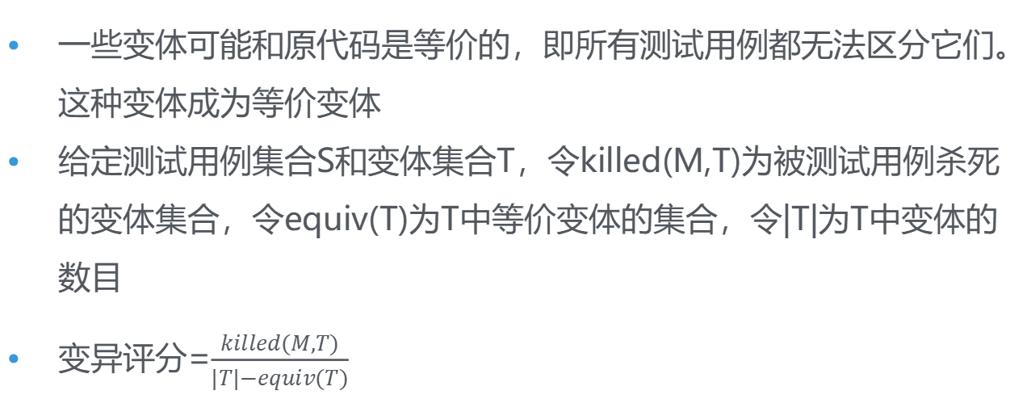
变异评分（mutation score）
一些变体可能和原代码是等价的，即所有测试用例都无法区分它们。这种变体成为等价变体
给定测试用例集合S和变体集合T，令killed(M,T)为被测试用例杀死的变体集合，令equiv(T)为T中等价变体的集合，令|T|为T中变体的数目
变异评分=$\frac{killed(M,T)}{|T|−equiv(T)}$

Slide 14
变异测试流程
生成变体
遍历变体并计算被击杀的变体集合
计算等价变体集合
带入公式计算变异评分

Slide 15
变异算子
变异算子的目的是模拟程序员可能出现的简单错误
变异算子应足够典型
目前已经积累了大量的变异算子

Slide 16
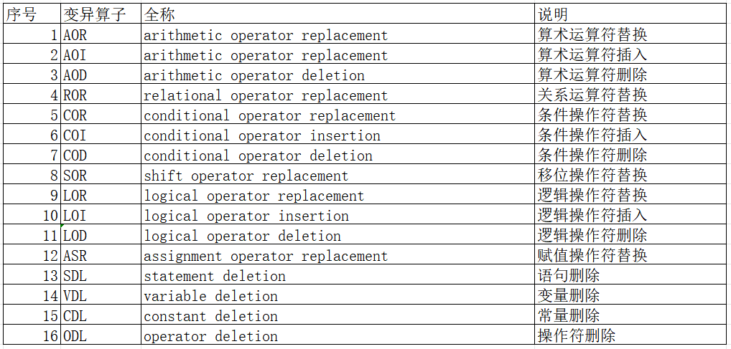
例子
JAVA共45个变异算子
16个方法级变异算子

Slide 17
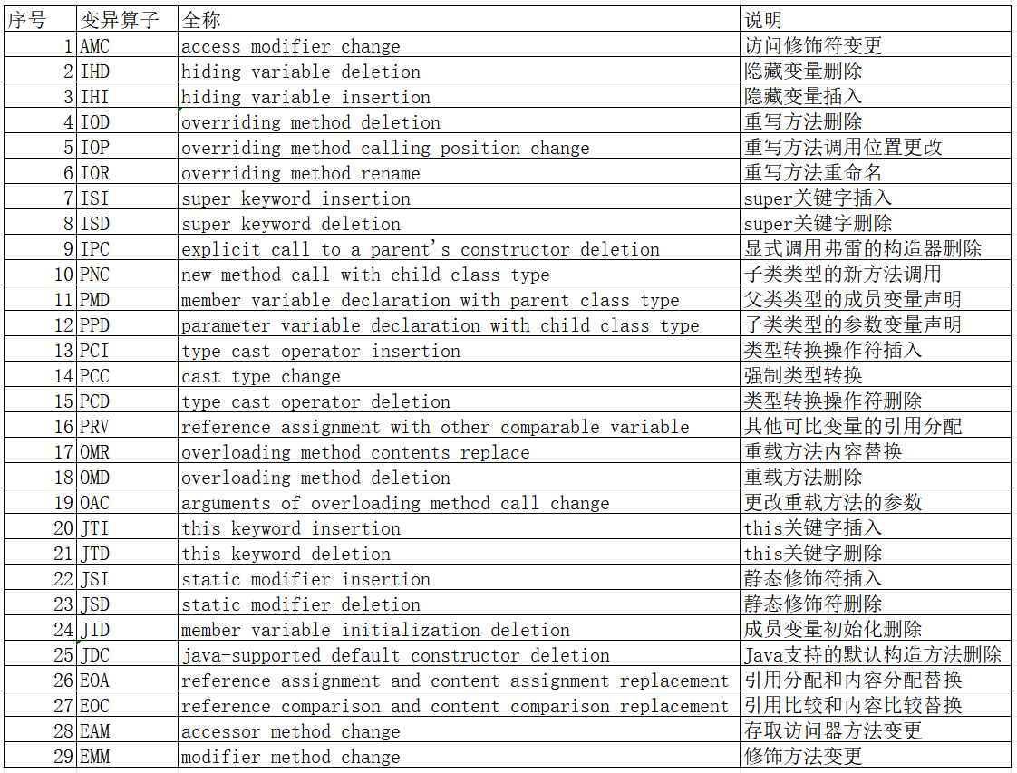
29个类变异算子

Slide 18
封装相关的变异
MAC：public int x变为private int x

Slide 19
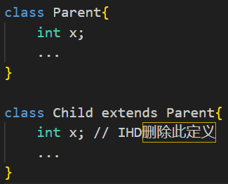
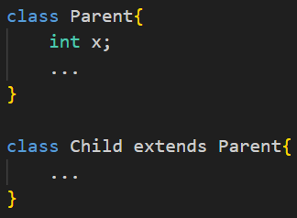
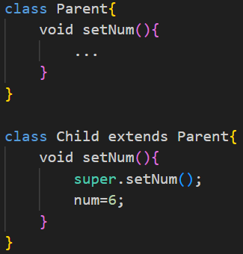
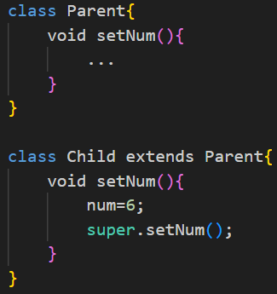
继承相关的变异
IHD：删除x
隐藏变量使得子类中定义的变量屏蔽父类定义的同名变量
IOP：更改子类中方法调用的位置

Slide 20
多态相关的变异
PNC：将Parent a; a=new Parent();变为Parent a; a=new Child();
PMD：将Child a; a=new Child();变为Parent a; a=new Child();

Slide 21
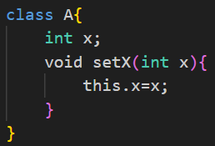
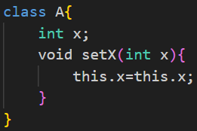
JAVA特有的变异算子
JTI：把this.x=x;变为this.x=this.x;

Slide 22
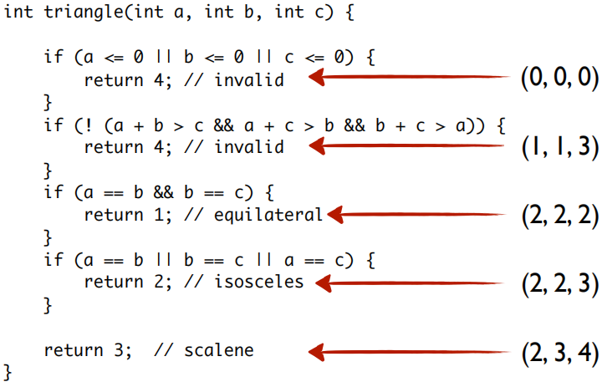
例子
判断三条边长度是否构成三角形
这5个测试用例对应不同结果

Slide 23
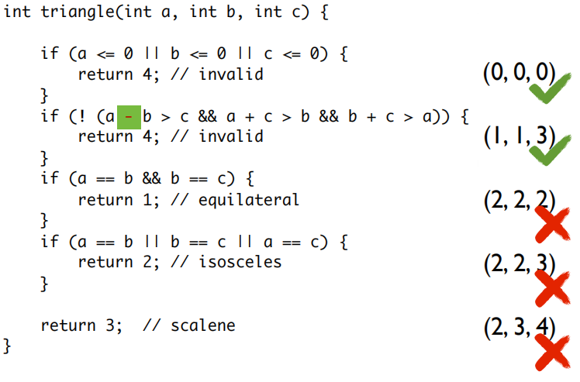
这个变体击杀了测试用例(2,2,2)、(2,2,3)和(2,2,4)

Slide 24
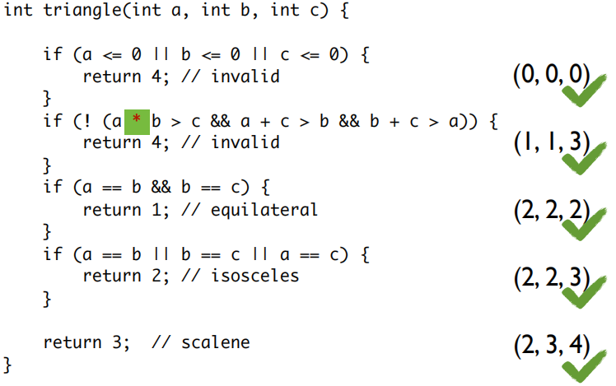
这个变体未能击杀这五个测试用例

Slide 25
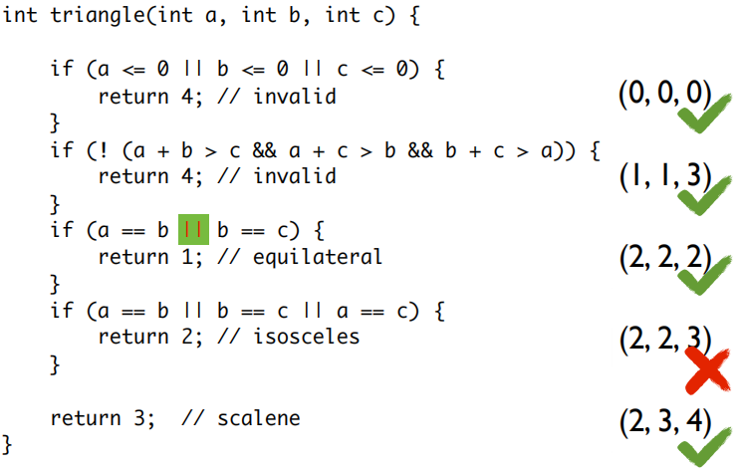
这个变体击杀测试用例(2,2,3)

Slide 26
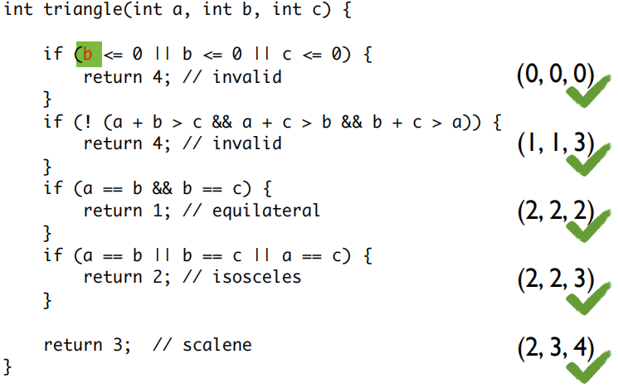
这个变体同样未能击杀这五个测试用例

Slide 27
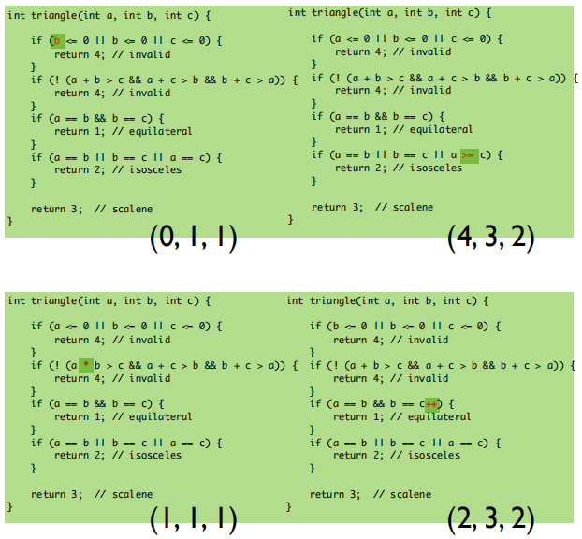
一些变体可以通过额外的测试用例来击杀

Slide 28
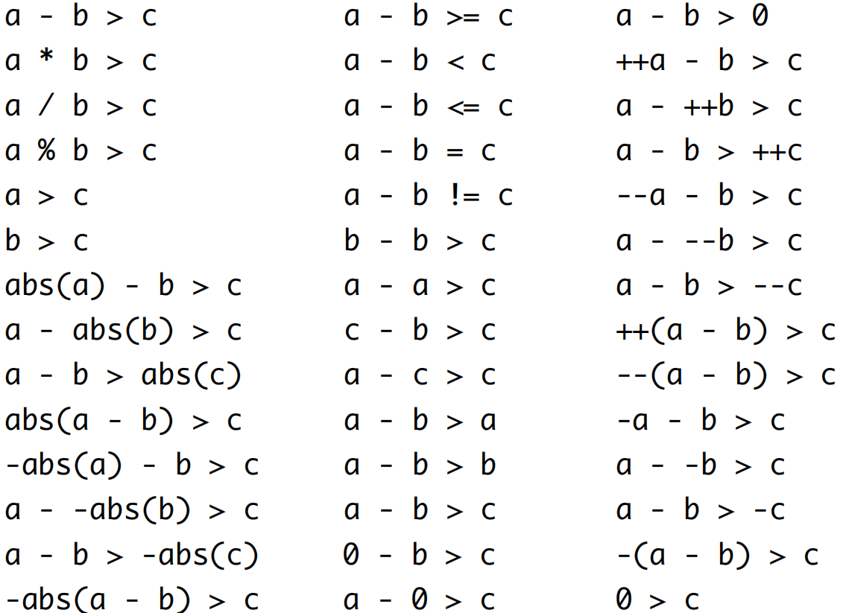
变异测试的缺陷
可能的变体数目过多
以对a+b>c做变体为例

Slide 29
变异算子数目庞大
每条语句都有变异的可能
变异后的程序需重新编译执行
测试用例不只一个

Slide 30
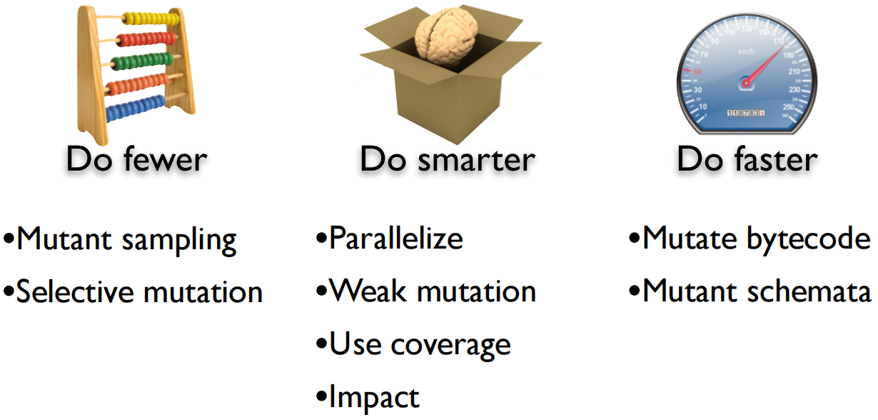

Slide 31
基于约束的测试

Slide 32
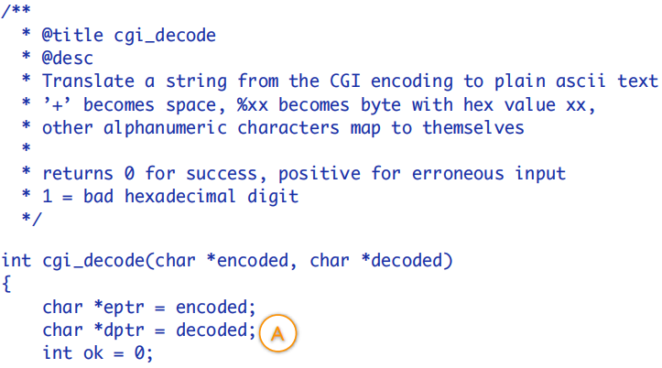
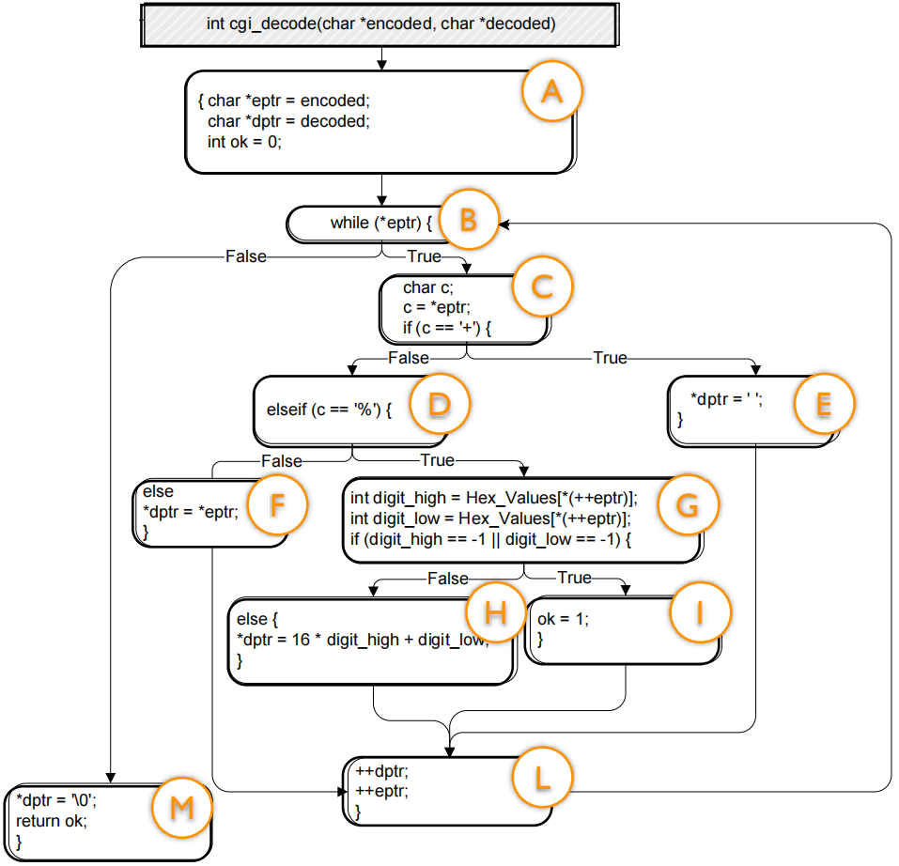
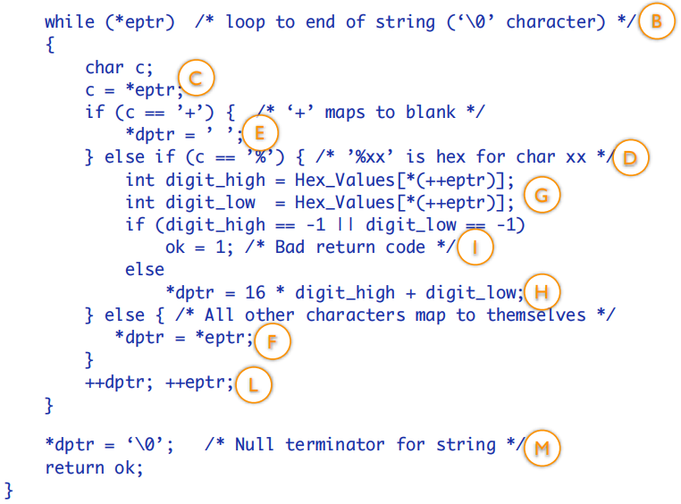
引入
cgi_decode函数将一个CGI_encoded string转换为一个 ASCII string

Slide 33
在之前我们往往手工生成测试用例
自动生成特定的测试用例是有挑战性的
例如，如何生成一个到达E点的测试用例

Slide 34
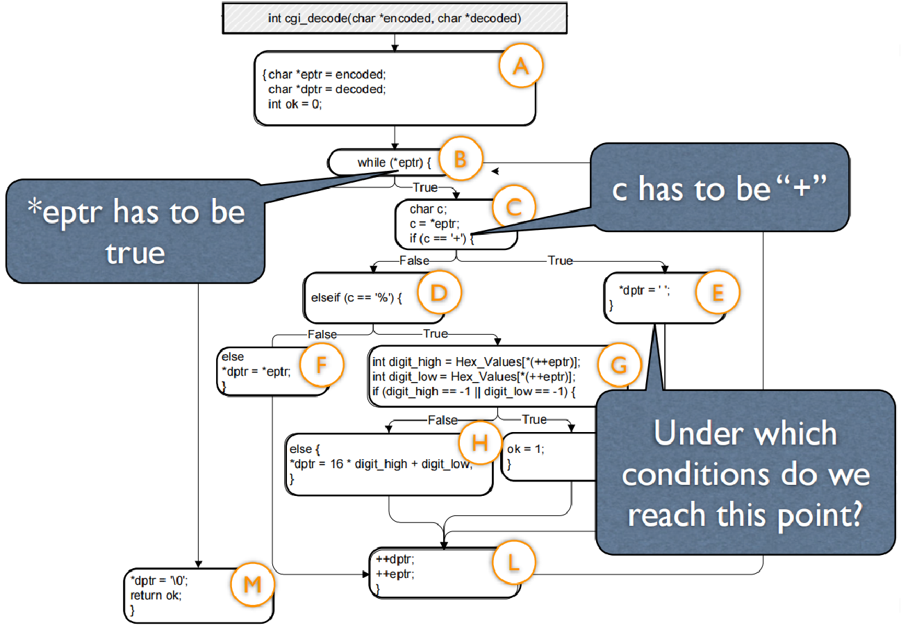
若干条件需要被满足
这些条件约束了变量的取值
变量的值在执行过程中是可变的
进一步的困难
不同变量也许指向同一块内存
其他进程也许会修改这个值
...

Slide 35
步骤
约束生成：从程序和待测试目标生成约束
约束求解：使用约束求解器构造满足约束的输入
测试用例生成：使用这些输入构造测试用例

Slide 36
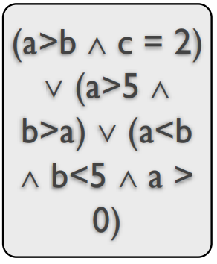
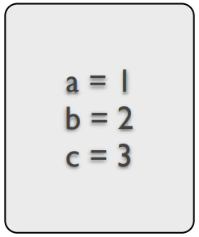

代码
测试目标，例如到达E点
约束系统
逻辑求解器
输入数据

Slide 37
约束
一个约束是一个的逻辑公式
例子：x > 5, y < 10，year%4==0 && year%400 !=0
我们关注约束的可满足性问题：寻找到一个赋值，使得约束在这个赋值下为真
约束中可以使用：布尔，整数，限界的整数，有理数，实数，...

Slide 38
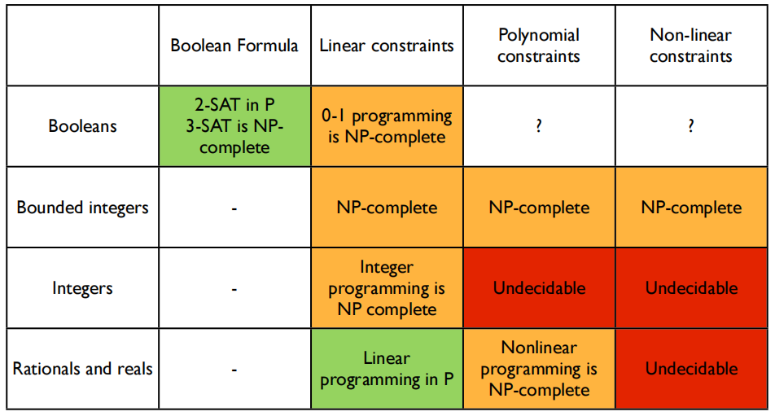
一些约束求解问题的判定性和复杂度（了解）
计算机科学这几十年的实践表明，逻辑求解器中的各种优化算法可以有效的解决一些NP完全问题

Slide 39
约束系统
一个约束系统S包含有穷变量集合V，有穷取值域集合D，以及有穷大小的约束集合C
约束系统S的一个解是对V中变量的一个赋值，使得C中约束都得到满足

Slide 40
Satisfiability Modulo Theories (SMT)
对布尔公式可满足行问题的扩展
公式中可以包含整数、实数、以及数据结构（链表，数组，...）
布尔公式+特定的带量词和等词的一阶理论

Slide 41
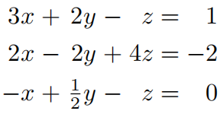
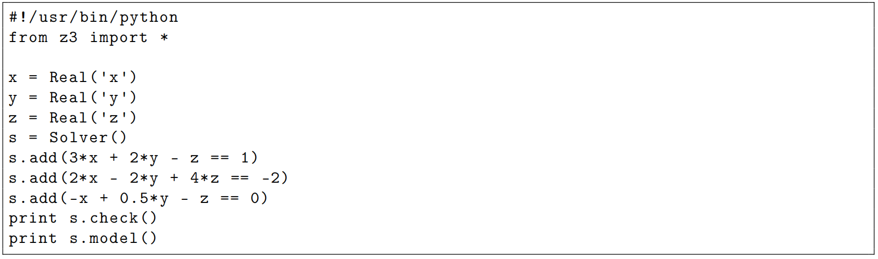
例子
用Z3（一个SMT求解器）求解方程组

Slide 42
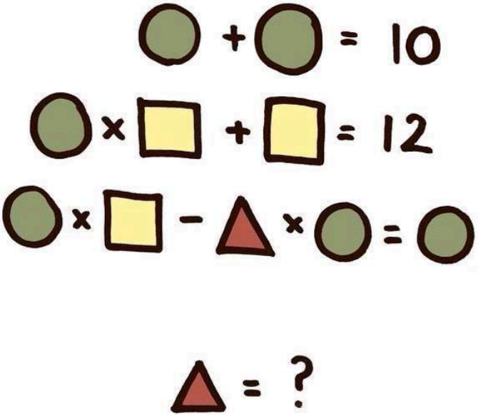
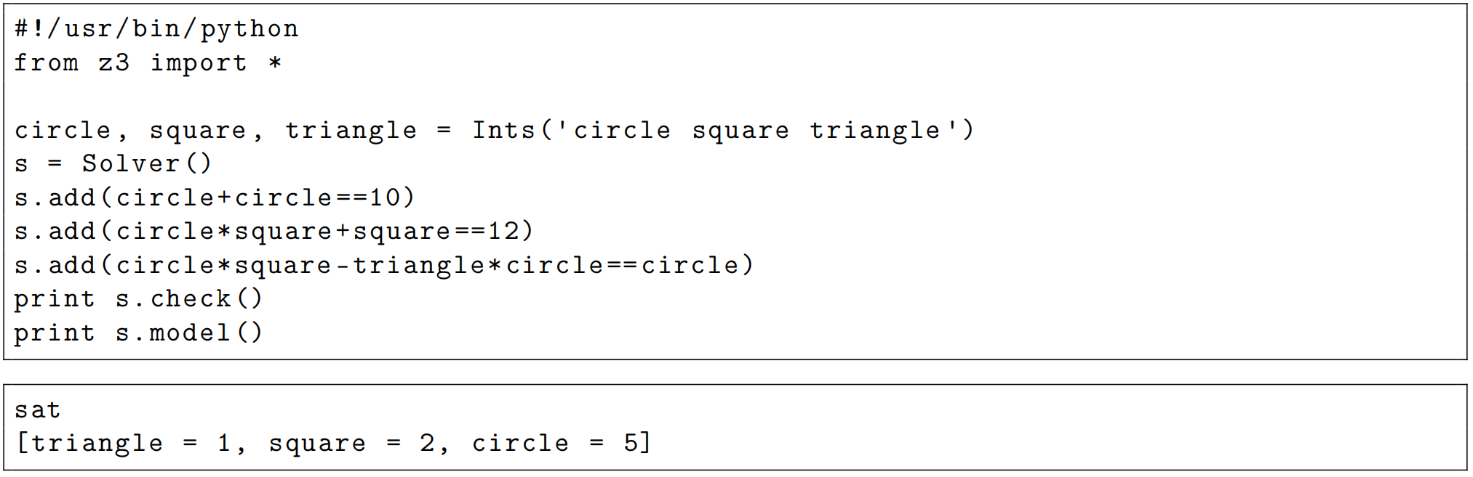
例子
Z3求解简单方程组

Slide 43
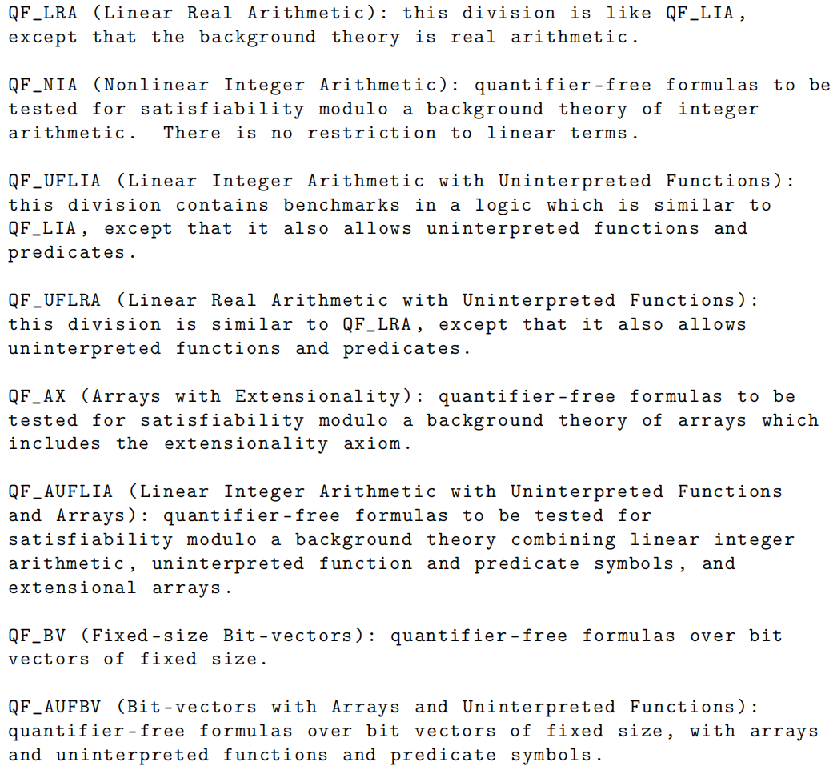
SMT可以支持多种数据类型，基于多种理论

Slide 44
Path-Oriented Testing（了解）
基于约束的测试的子问题

Slide 45
步骤
在控制流图/DD路径图上选择路径
生成路径上的条件：符号求值
求解这个条件，生成合法输入数据，进而生成测试用例

Slide 46
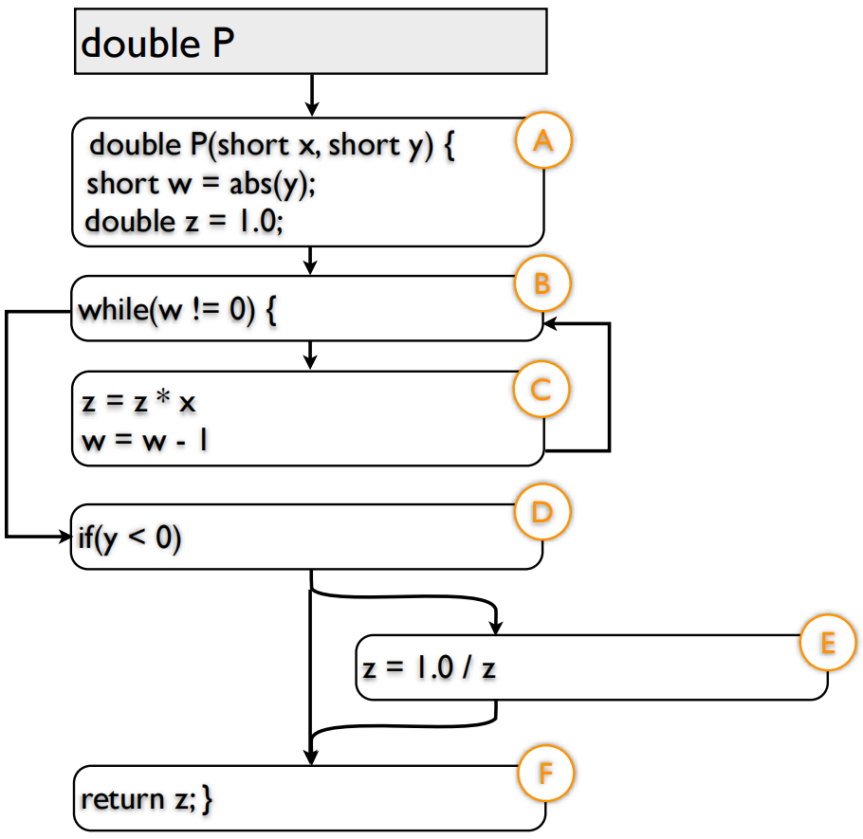
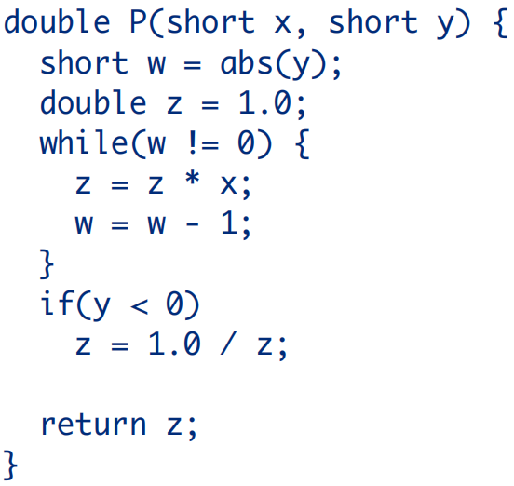

例子
计算$x^{y}$的代码

Slide 47
令选择路径A->B->C->B->C->B->D->F
注意，控制流图/DD路径图中的路径未必在实际执行中可行
一般意义上，判定一条路径是否在实际执行中存在是不可判定的

Slide 48
符号执行
一种抽象地执行程序的方式
输入值视为符号，一个抽象的执行视为一个公式，对应若干具体执行
在计算机科学领域有着广泛应用

Slide 49
以路径A->B->C->B->C->B->D->F为例，追踪符号的变化
A: w := abs(y); z := 1.0;

Slide 50
以路径A->B->C->B->C->B->D->F为例，追踪符号的变化
A: w := abs(y); z := 1.0;
B: abs(y) != 0

Slide 51
以路径A->B->C->B->C->B->D->F为例，追踪符号的变化
A: w := abs(y); z := 1.0;
B: abs(y) != 0
C: z := x; w := abs(y) - 1;（由于w在A中被赋值为abs(y)，故w:=w-1实际是w := abs(y) - 1;）

Slide 52
以路径A->B->C->B->C->B->D->F为例，追踪符号的变化
A: w := abs(y); z := 1.0;
B: abs(y) != 0
C: z := x; w := abs(y) - 1;（由于w在A中被赋值为abs(y)，故w:=w-1实际是w := abs(y) - 1;）
B: abs(Y) - 1 != 0（由于w在C中被赋值为abs(y) - 1，故此句判断的是 abs(Y) - 1 != 0）

Slide 53
以路径A->B->C->B->C->B->D->F为例，追踪符号的变化
A: w := abs(y); z := 1.0;
B: abs(y) != 0
C: z := x; w := abs(y) - 1;（由于w在A中被赋值为abs(y)，故w:=w-1实际是w := abs(y) - 1;）
B: abs(Y) - 1 != 0（由于w在C中被赋值为abs(y) - 1，故此句判断的是 abs(Y) - 1 != 0）
C: z := x * x; w := abs(Y) - 2;（同理论）

Slide 54
以路径A->B->C->B->C->B->D->F为例，追踪符号的变化
A: w := abs(y); z := 1.0;
B: abs(y) != 0
C: z := x; w := abs(y) - 1;（由于w在A中被赋值为abs(y)，故w:=w-1实际是w := abs(y) - 1;）
B: abs(Y) - 1 != 0（由于w在C中被赋值为abs(y) - 1，故此句判断的是 abs(Y) - 1 != 0）
C: z := x * x; w := abs(Y) - 2;（同理论）
B: abs(y) - 2 = 0（退出循环的需要）

Slide 55
以路径A->B->C->B->C->B->D->F为例，追踪符号的变化
A: w := abs(y); z := 1.0;
B: abs(y) != 0
C: z := x; w := abs(y) - 1;（由于w在A中被赋值为abs(y)，故w:=w-1实际是w := abs(y) - 1;）
B: abs(Y) - 1 != 0（由于w在C中被赋值为abs(y) - 1，故此句判断的是 abs(Y) - 1 != 0）
C: z := x * x; w := abs(Y) - 2;（同理论）
B: abs(y) - 2 = 0（退出循环的需要）
D: y >= 0（因为abs(y) - 2 = 0）

Slide 56
以路径A->B->C->B->C->B->D->F为例，追踪符号的变化
A: w := abs(y); z := 1.0;
B: abs(y) != 0
C: z := x; w := abs(y) - 1;（由于w在A中被赋值为abs(y)，故w:=w-1实际是w := abs(y) - 1;）
B: abs(Y) - 1 != 0（由于w在C中被赋值为abs(y) - 1，故此句判断的是 abs(Y) - 1 != 0）
C: z := x * x; w := abs(Y) - 2;（同理论）
B: abs(y) - 2 = 0（退出循环的需要）
D: y >= 0（因为abs(y) - 2 = 0）
F: return (x*x);

Slide 57
符号状态
(路径,状态,路径条件)三元组
令(p,s,c)为一个符号状态
p是控制流图/DD路径图中一条路径
s是二元组(x,f)的集合，x为一个变量，f为x对应的值且以公式形式表示
c为一个逻辑公式
s中可以使用输入变量和内部变量，c中使用输入变量

Slide 58
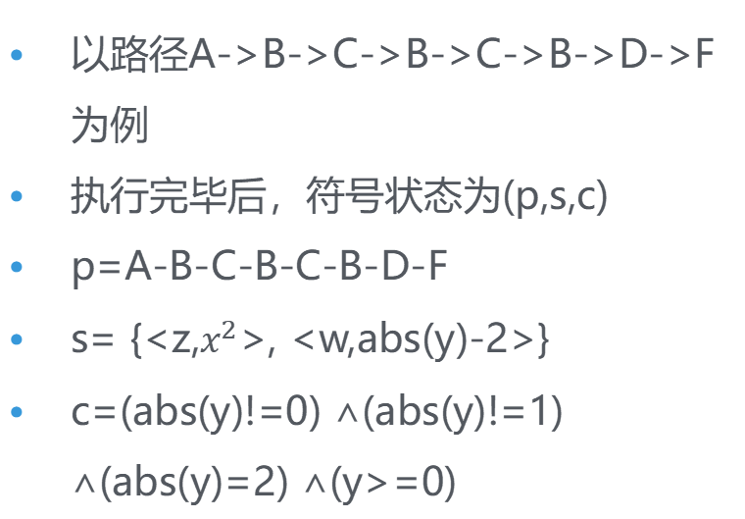
以路径A->B->C->B->C->B->D->F为例
执行完毕后，符号状态为(p,s,c)
p=A-B-C-B-C-B-D-F
s= {<z,$x^{2}$>, <w,abs(y)-2>}
c=(abs(y)!=0) ∧(abs(y)!=1) ∧(abs(y)=2) ∧(y>=0)

Slide 59
给定一条路径，计算其符号状态(p,s,c)
如果c是可满足的，则这条路径在实际执行中存在
(abs(y)!=0) ∧(abs(y)!=1) ∧(abs(y)=2) ∧(y>=0)是可满足的吗
是的，y=2可以满足
所以这个例子中路径A->B->C->B->C->B->D->F存在，且只要y=2的测试用例就会执行这条路径
如何判断公式是否可满足 => 逻辑求解器

Slide 60
Dynamic Symbolic Execution（了解）
基于约束的测试的子问题

Slide 61
也称为concolic execution
组合了符号执行和具体执行
具体执行+收集路径条件+符号执行

Slide 62
步骤
随机生成一个输入并执行对应路径
生成对应的约束，将最后一个条件处取反
判断新的约束是否可满足，如果可以的话生成新的测试用例

Slide 63
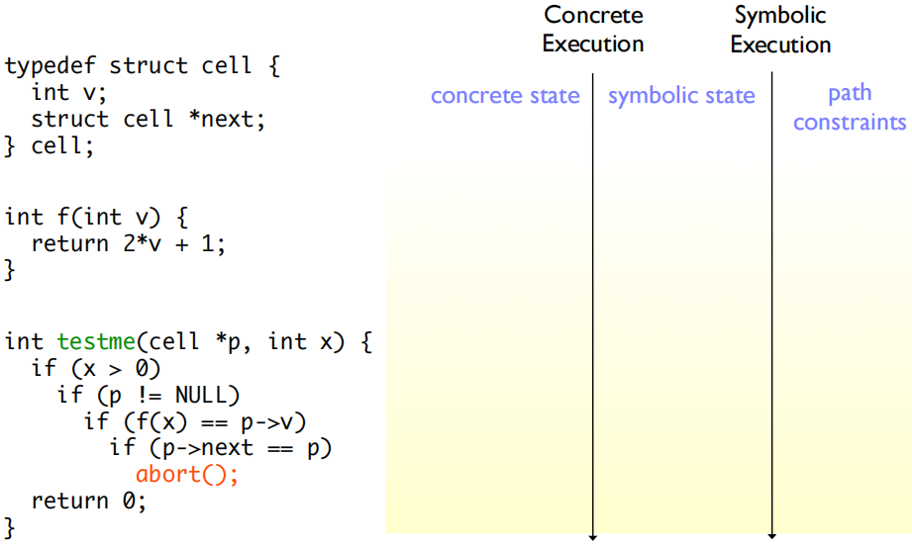
例子
我们希望测试用例可以到达abort()

Slide 64
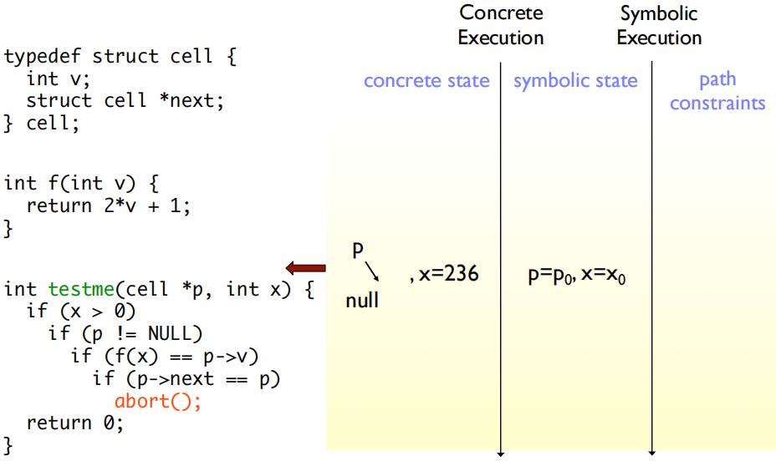
随机生成如下输入p和x

Slide 65
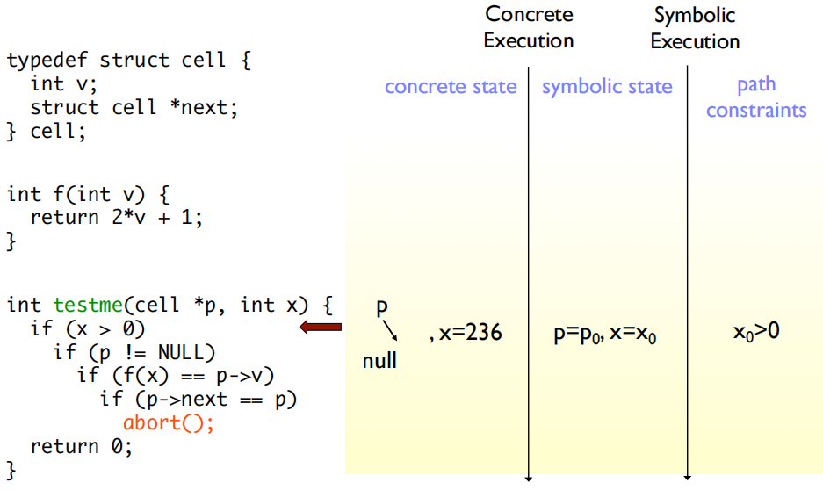
由于通过第一个分支语句，将其加入路径约束

Slide 66
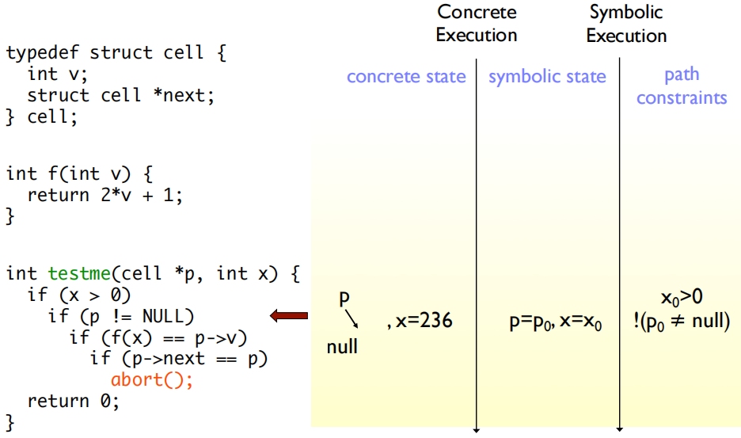
这个输入无法到达abort()
在p!=NULL处失败
将这个条件加入路径约束

Slide 67
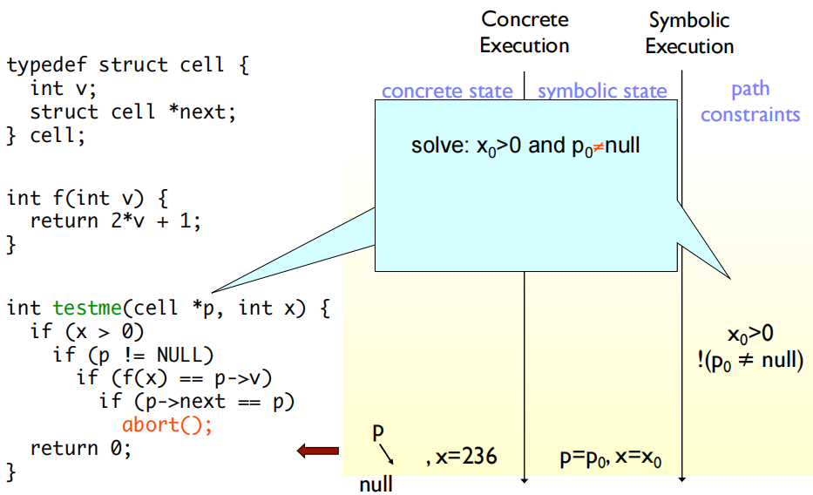
我们希望程序在第二个分支语句成功，因此将它对应的约束取反

Slide 68
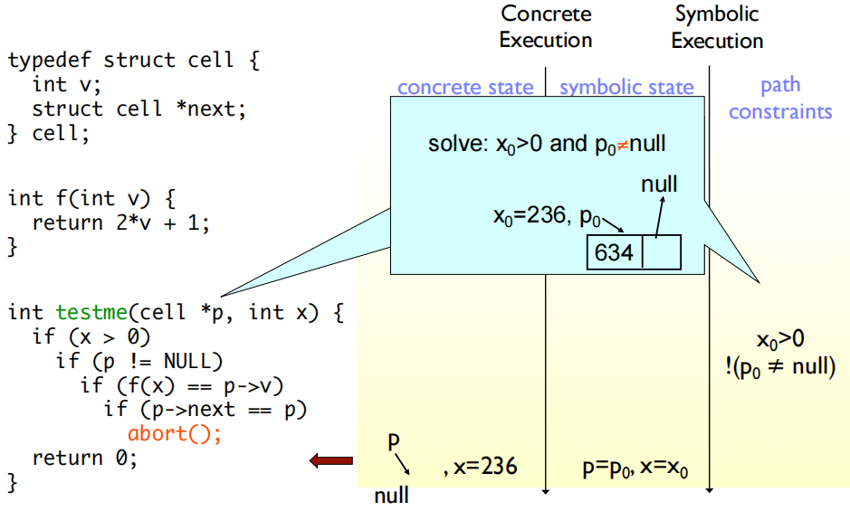
通过约束求解器我们找到了一个符合这个约束的输入

Slide 69
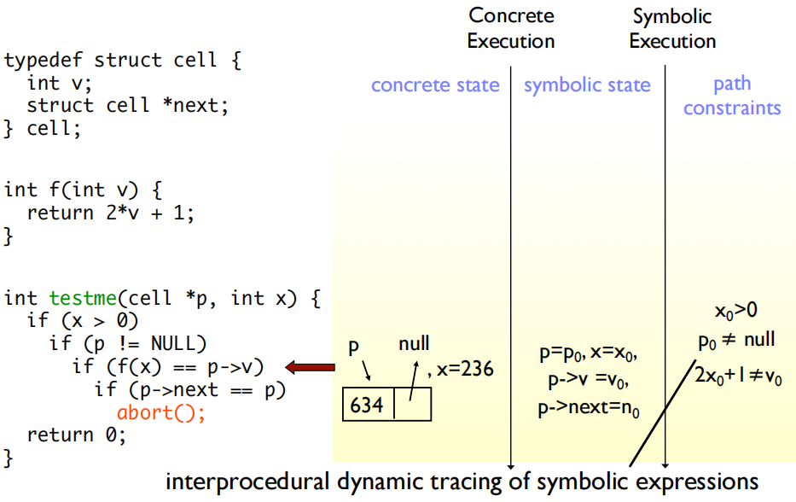
由于逻辑求解器的缘故新的输入一定可以通过前两个if语句
可以看到这个输入未通过第三个if语句

Slide 70
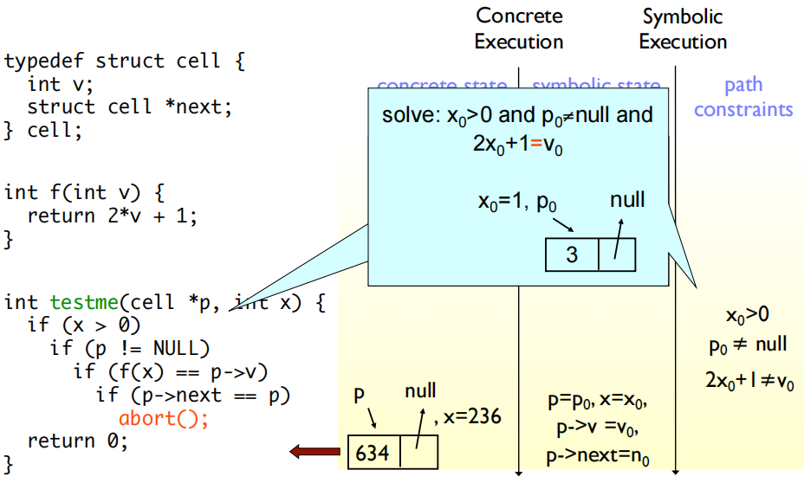
将第三个条件对应的约束取反，和已有的约束一起交给逻辑求解器，得到一个新的输入

Slide 71
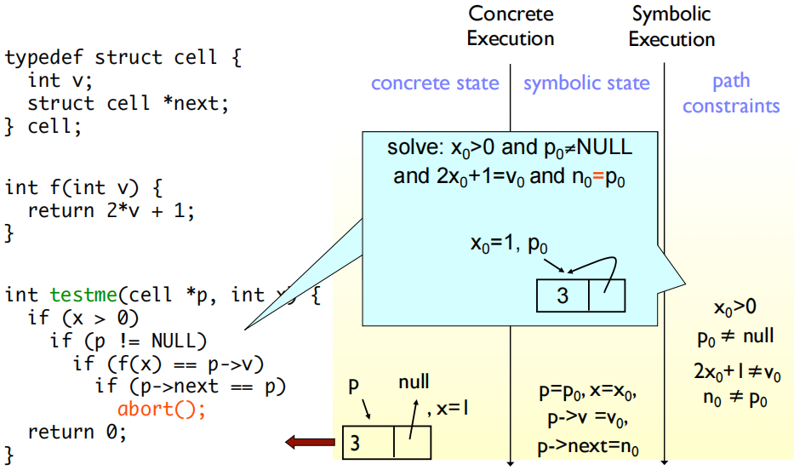
由于逻辑求解器的缘故这个输入一定可以通过前三个if语句
可以看到其未通过第四个if语句
把第四个if语句的约束取反，和已有的约束一起输入逻辑求解器，得到新的输入

Slide 72
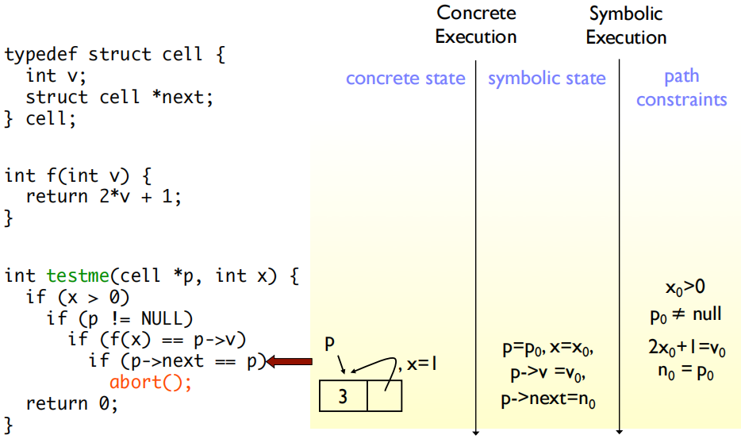
这个输入执行到了abort()

Slide 73
本章小结
变异测试的思想
符号执行的思想，及其在测试中的应用

Slide 74
Q&A

